Slide 1
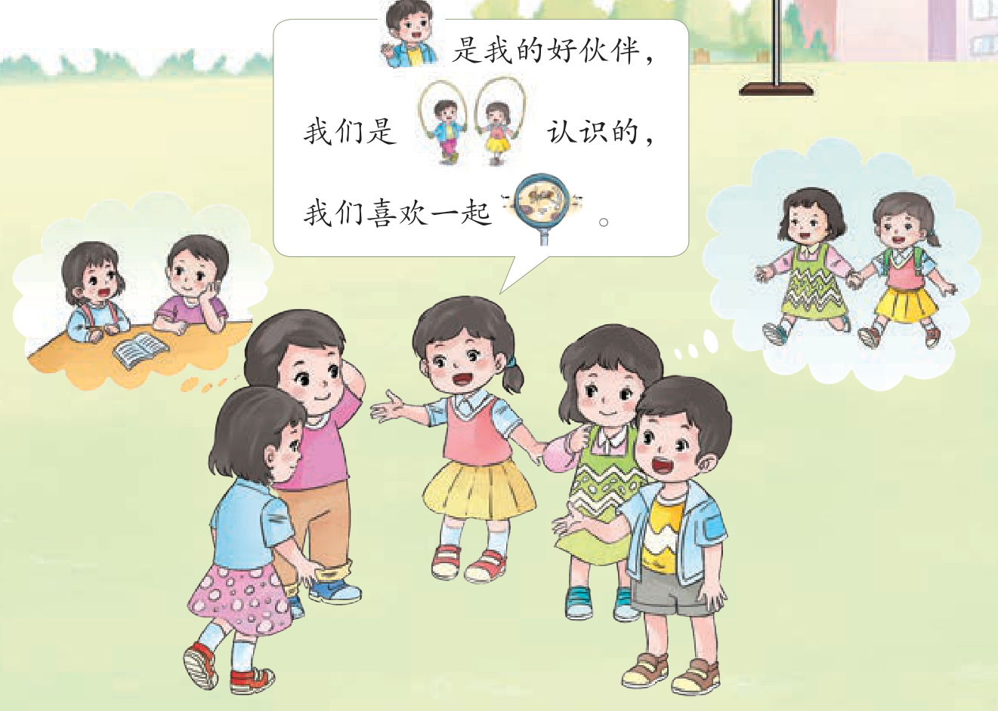
一年级 道德与法治 统编版小学道德与法治 上册
拉拉手，交朋友
主动问候，慢慢认识新伙伴
一起交流，互相尊重
Notes:
今天学习拉拉手，交朋友。到新的集体里，可以从一句问候开始，慢慢了解同伴。友谊需要彼此愿意，不必要求自己一下子和所有人熟悉。
教材来源：E:\小学教材_统编人教版\道德与法治_统编版\义务教育教科书·道德与法治一年级上册.pdf
PDF页码：11

Slide 2
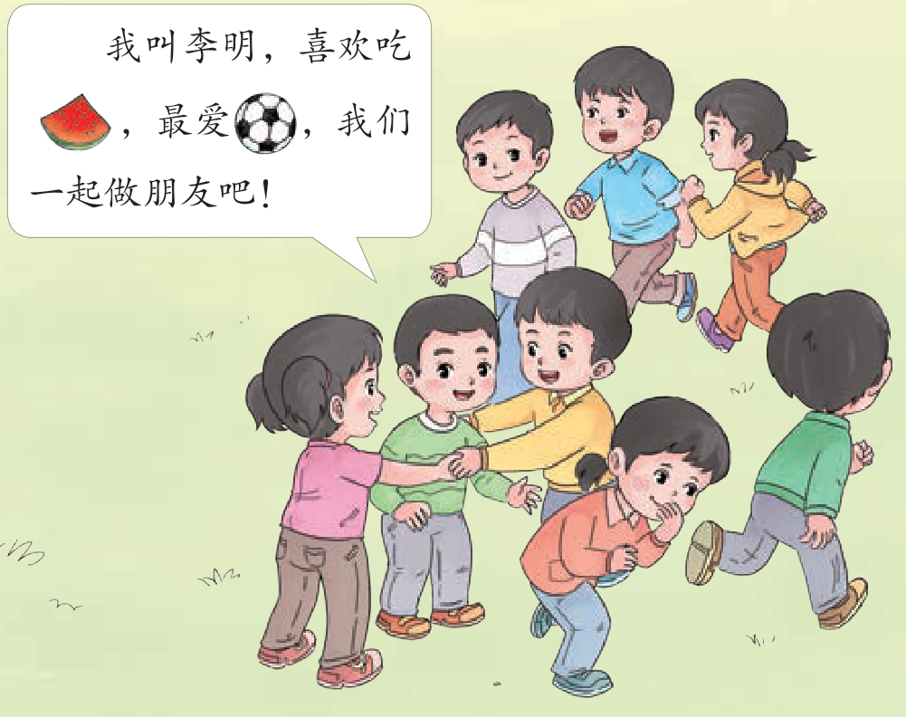
一年级 道德与法治 统编版小学道德与法治 上册
怎么介绍自己
主动打招呼
介绍自己的名字和爱好
Notes:
老师，我介绍自己时，只说名字可以吗？
最好加上爱好，像课本里的李明那样：“我叫李明，喜欢吃西瓜，最爱踢足球，我们一起做朋友吧！”这样别人更容易记住你。
教材来源：E:\小学教材_统编人教版\道德与法治_统编版\义务教育教科书·道德与法治一年级上册.pdf
PDF页码：12

Slide 3
一年级 道德与法治 统编版小学道德与法治 上册
玩游戏交朋友
玩“网鱼”游戏
在游戏中认识新朋友
Notes:
老师，玩游戏是交朋友最好的方法吗？
一起游戏是认识同伴的一种办法，也可以一起画画、看书或聊天。教材的网鱼游戏需要按老师安排进行，遵守规则，注意空间，不推挤同伴。
教材来源：E:\小学教材_统编人教版\道德与法治_统编版\义务教育教科书·道德与法治一年级上册.pdf
PDF页码：12

Slide 4
一年级 道德与法治 统编版小学道德与法治 上册
遇到困难怎么办
练习：你想加入同学的游戏
怎样礼貌地询问？
如果对方暂时不方便，你可以怎么做？
可以暂停视频，想好再继续。
Notes:
我想加入大家的游戏，可是又怕他们没有听见，或者暂时不想一起玩。该怎么开口呢？
试着用一句礼貌的话发出邀请，也想想对方暂时不方便时怎么办。可以暂停视频，先说一遍。
教材来源：E:\小学教材_统编人教版\道德与法治_统编版\义务教育教科书·道德与法治一年级上册.pdf
PDF页码：[11, 12, 13]

Slide 5
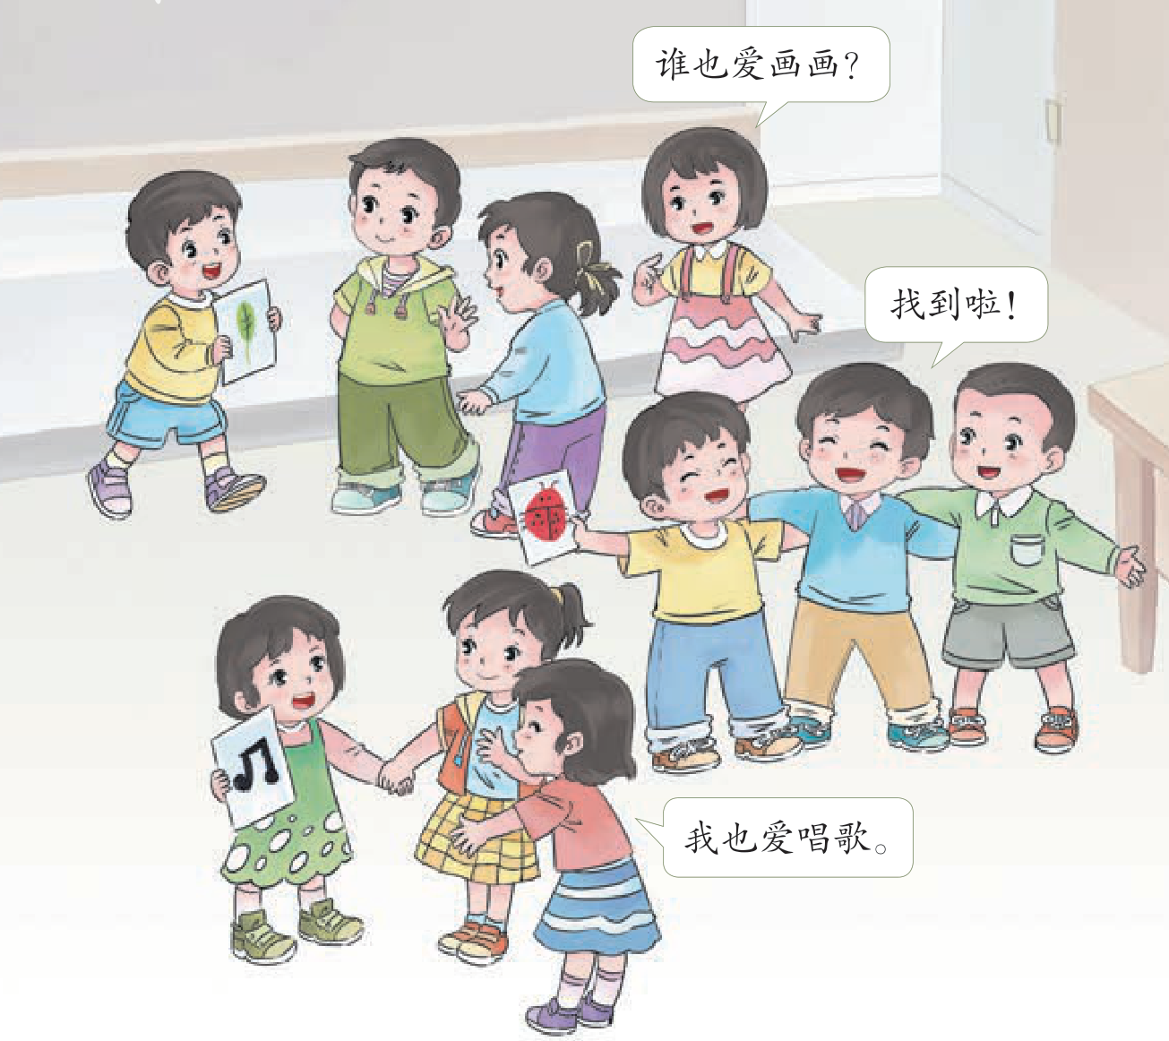
一年级 道德与法治 统编版小学道德与法治 上册
礼貌邀请，也尊重回应
参考：我可以和你们一起玩吗？
对方暂时不方便，可以换个时间
没有回应，不说明你不值得交朋友
Notes:
可以问：我可以和你们一起玩吗？先确认对方听见，给对方回应的时间。对方暂时不方便，可以换个时间或选择别的活动。
所以没有马上聊上，也不用责怪自己。
是的。如果经常被排斥、嘲笑，让你难过，可以告诉信任的老师或家长，请他们帮助。
教材来源：E:\小学教材_统编人教版\道德与法治_统编版\义务教育教科书·道德与法治一年级上册.pdf
PDF页码：13

Slide 6
一年级 道德与法治 统编版小学道德与法治 上册
好友大搜索
问问彼此喜欢的活动
共同爱好可以开启话题
爱好不同，也可以互相了解
Notes:
教材里的同学寻找爱画画、爱唱歌的伙伴。共同爱好可以帮助开启话题，爱好不同也可以互相了解。
我可以问你喜欢画什么，再认真听对方回答。
教材来源：E:\小学教材_统编人教版\道德与法治_统编版\义务教育教科书·道德与法治一年级上册.pdf
PDF页码：13

Slide 7
一年级 道德与法治 统编版小学道德与法治 上册
课后小练习
任务：在合适的时候问候一位同学
介绍名字或一个愿意分享的爱好
自检：是否礼貌表达、尊重回应？
Notes:
在合适的时候，向一位同学问好，介绍自己的名字或一个愿意分享的爱好。检查自己有没有礼貌表达、认真倾听，也尊重对方的回应。慢慢来，交朋友不需要比赛。
教材来源：E:\小学教材_统编人教版\道德与法治_统编版\义务教育教科书·道德与法治一年级上册.pdf
PDF页码：[11, 12, 13]

